Slide 1

ОРГАНИЗАЦИЯ ДЕТСКОГО РАЗВИВАЮЩЕГО ЦЕНТРА «Happy Kids»
Выполнили: Кукса Анна, Седач Александра, Погудо Екатерина и Сируть Екатерина

Slide 2
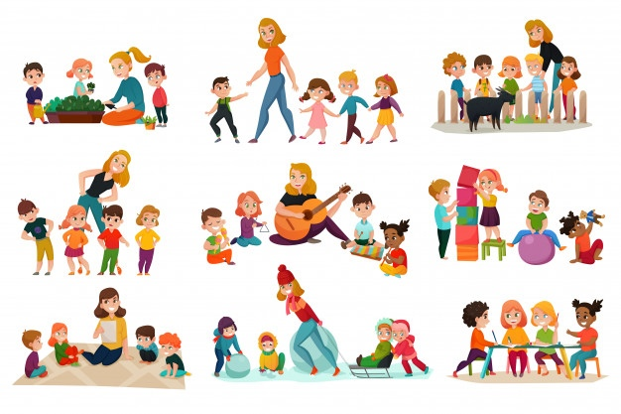
Главная идея:
Заключается в том, что не только дети смогут с пользой провести время с преподавателями, но и родители смогут получить необходимую психологическую поддержку, консультацию или помощь.

Slide 3
Все виды услуг:
занятия для детей в возрасте 2-3 года продолжительностью 1 час 20 мин;
занятия для детей в возрасте 3-4 года продолжительностью 1 час 30 мин;
занятия для детей в возрасте 5-7 лет продолжительностью 1 час 50 мин;
групповые/индивидуальные занятия для родителей с психологом продолжительностью 50 мин - 1 час 50 мин;
занятия с логопедом (50 мин);
занятия по английскому языку (1 час 50 мин);
занятие в театрально-танцевальном направлении (1 час 50 мин).

Slide 4
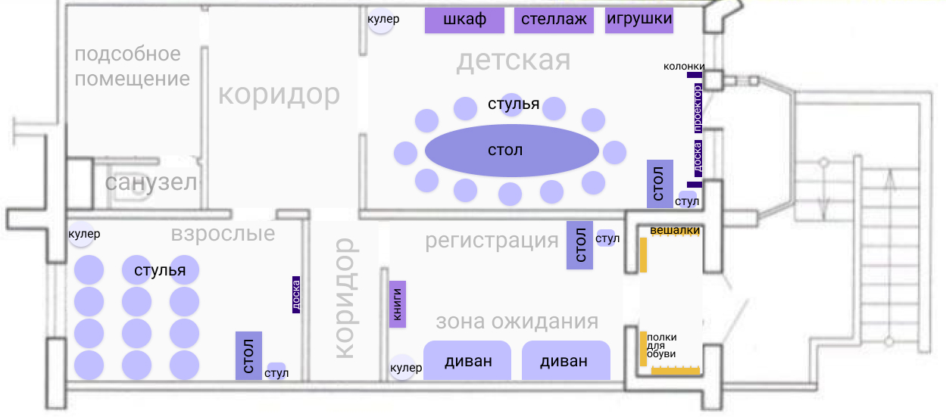
Планировка центра

Slide 5
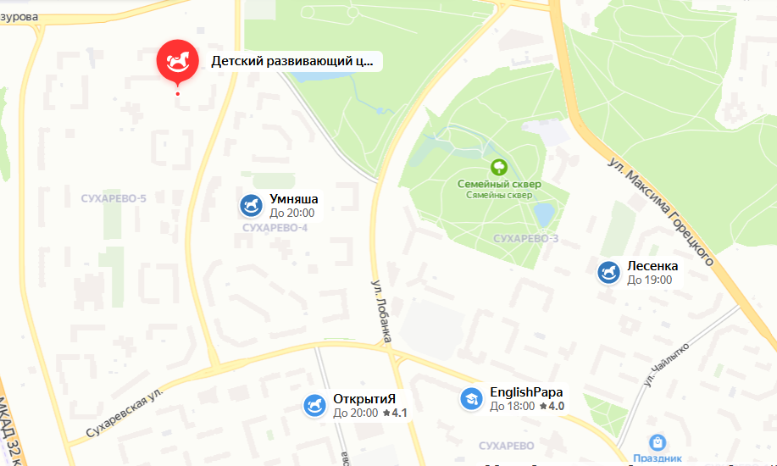
Размещение центра на карте и ближайшие конкуренты
ул. Лобанка, 78 (2.2 км до ст. м. Каменной горки, рядом с домом автобусная остановка)

Slide 6
Ценовая политика центра, р.
Услуги | Продолжительность | Стоимость 1 занятия, б.р.
Общие занятия 2-3 года | 1 час 20 мин | 11,00
Общие занятия 3-4 года | 1 час 30 мин | 13,00
Общие занятия 5-7 лет | 1 час 50 мин | 15,00
Логопед | 50 мин | 20,00
Английский для начинающих | 50 мин | 10,00
Английский для более взрослых | 1 час 20 мин | 12,00
Театрально-танцевальные занятия | 1 час 50 мин | 14,00
Консультация | 10 мин | Бесплатно
Групповые занятия с психологом взрослые | 50 мин - 1 час 50 мин | 13,00-23,00
Абонемент для группы 2-3 года | 4 занятия по 1 час 20 мин | 44,00
Абонемент для группы 3-4 года | 4 занятия по 1 час 30 мин | 52,00
Абонемент для группы 5-7 лет | 4 занятия по 1 час 50 мин | 60,00
Абонемент для группы английский для начинающих | 4 занятия по 50 мин | 40,00
Абонемент для группы английский для более взрослых | 4 занятия по 1 час 20 мин | 48,00

Slide 7


Программа реализации услуг
Расчеты показывают, что в среднем один клиент оставляет в клубе 14р. Прогноз динамики спроса на услуги детского клуба (1360 чел. в месяц)

Slide 8

Общая выручка за 1 год составляет 350 880 р.

Slide 9


Общая сумма всех затрат – 157 280, 72 р.

Slide 10
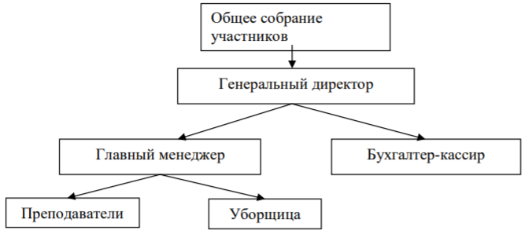

Организационная структура клуба

Slide 11


Итоговая сумма общих инвестиционных затрат составляет 23 335, 05 р.
Источники финансирования – собственные средства

Slide 12


Чистая прибыль за 1 год – 101 207, 09 р.

Slide 13
Показатели эффективности проекта
ЧДД будет равен 700 094,471 р
Срок окупаемости будет около 1 года
ВНД согласно расчетам будет 684 %
Индекс рентабельности инвестиций будет равен 13
Рентабельность активов равна 433%
Рентабельность оборота будет равна 28,8%
Рентабельность продукции (реализуемых услуг) будет равна 6,4%

Slide 14

Анализ точки безубыточности
Для выхода на безубыточную работу клубу нужно обслуживать в год не менее 11235 чел. По плану 16 320 чел., т.е. на 45 % больше

Slide 15
Юридический план
Данный вид деятельности лицензируется, необходимо получение лицензии на образовательную деятельность.
Организационно-правовая форма клуба – общество с ограниченной ответственностью. Учредителями выступают А. Седач, Е. Сируть, А. Кукса, Е. Погудо.
Размер уставного фонда составляет 23 335,05 р. Доля каждого участника составляет одну и ту же величину – 5 833,76 р.

Slide 16

Спасибо за внимание

